Slide 1
A
B
C
Sphère plan normale (A,x)
1
0
0
Sphère cylindre direction (B,x)
1
Sphère cylindre direction (C,x)
A
0
0
Pivot d’axe (A,x)
1
1

Slide 2





















$$\vec{j_{0}}$$
$$\vec{k_{1}}$$
$$\vec{k_{0}}$$
$$\vec{j_{1}}$$
$$\vec{i_{1}}$$
$$\vec{i_{0}}$$
$$\vec{k_{0}}$$
$$\vec{k_{1}}$$

Slide 3







$λ(t)$ ou $α(t)$
$\dot{λ(t)}$ ou $\dot{α(t)}$
$\ddot{λ}(t)$ ou $\ddot{α}(t)$
Pente $\dot{λ_{max}}$ ou $\dot{α_{max}}$
$\dot{λ_{max}}$ ou $\dot{α_{max}}$
$$t$$
$$t$$
$$t$$

Slide 4
$λ(t)$ ou $α(t)$
$\dot{λ(t)}$ ou $\dot{α(t)}$
$\ddot{λ}(t)$ ou $\ddot{α}(t)$
$\dot{λ_{max}}$ ou $\dot{α_{max}}$
$$t$$
$$t$$
$$t$$
Phase 1
Phase 2
Phase 3
Phase 1
Phase 2
Phase 3
Phase 1
Phase 2
Phase 3

Slide 5




t=t₁
t=t₂

Slide 6
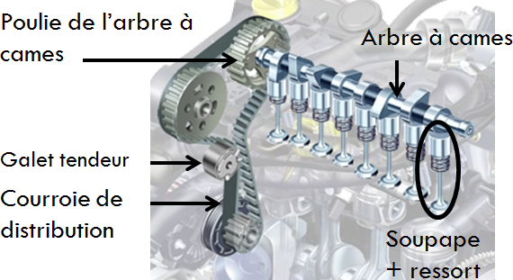
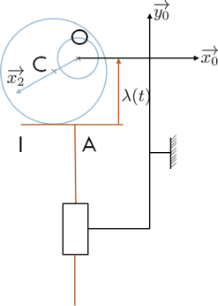
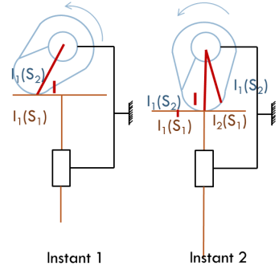

Slide 7
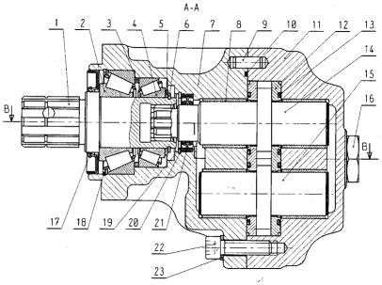
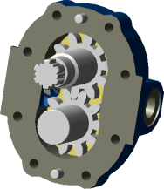
S₁
I
S₂

Slide 8
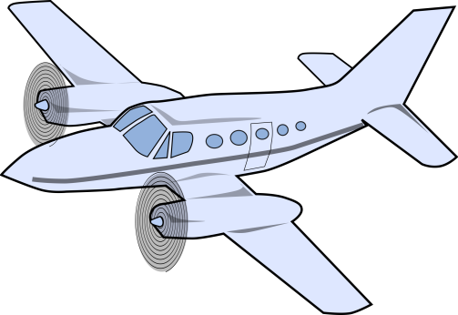









$$\vec{j_{0}}$$
$$\vec{j_{1}}$$
$$O_{1}$$
$$\vec{i_{1}}$$
$$P$$
$$O_{0}$$
$$\vec{k_{1}}$$
$$\vec{i_{0}}$$
$$\vec{k_{0}}$$

Slide 9









$$\vec{j_{1}}$$
$$\vec{j_{0}}$$
$$\vec{i_{2}}$$
$$\vec{i_{1}}$$
$$\vec{i_{1}}$$
$$\vec{k_{2}}$$
$$α(t)$$
$$β(t)$$
$$\vec{i_{0}}$$
$$\vec{k_{1}}$$
$$\vec{k_{0}}$$
$$\vec{j_{1}}$$

Slide 10








$$\vec{k_{0}}$$
(2)
$$\vec{k_{2}}$$
$$G$$
$$O_{0}$$
(1)
$$\vec{i_{1}}$$
$$\vec{j_{0}}$$
$$O_{1}$$
$$\vec{i_{0}}$$
(0)

Slide 11
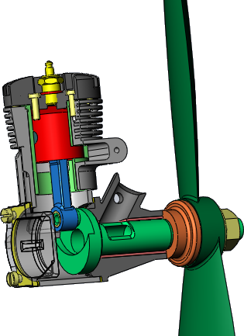

Slide 12
(3)
(2)
(1)
(0)

Slide 13
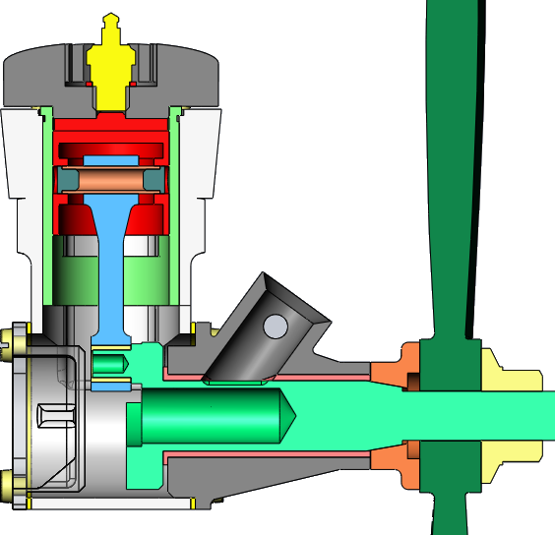












$$\vec{y_{0}}$$
$$A$$
$$A∈(0)$$
$$\vec{y_{0}}$$
$$A$$
(3)
$$O_{3}$$
$$O_{3}$$
(3)
(2)
$$O_{2}$$
(2)
$$O_{2}$$
$$O_{1}$$
(1)
$$O_{1}$$
(1)
$$O_{0}$$
(0)
$$\vec{x_{0}}$$
$$O_{0}$$
(0)
$$\vec{z_{0}}$$

Slide 14









(3)
$$\vec{y_{0}}$$
$$A$$
$$A∈(0)$$
$$\vec{x_{2}}$$
$$\vec{x_{3}}$$
$$O_{3}$$
$$γ(t)$$
(2)
$$φ(t)$$
$$e$$
$$β(t)$$
$$\vec{x_{1}}$$
$$d$$
$$O_{2}$$
$$O_{1}$$
(1)
$$α\left(t\right)$$
$$O_{0}$$
(0)
$$\vec{x_{0}}$$

Slide 15

























$$\vec{y_{1}}$$
$$\vec{y_{0}}$$
$$\vec{y_{2}}$$
$$\vec{y_{1}}$$
$$\vec{y_{3}}$$
$$\vec{y_{2}}$$
$$\vec{x_{4}}$$
$$\vec{x_{0}}$$
$$\vec{x_{1}}$$
$$\vec{x_{2}}$$
$$\vec{x_{3}}$$
$$\vec{z_{4}}$$
$$α\left(t\right)$$
$$β(t)$$
$$γ(t)$$
$$δ(t)$$
$$\vec{z_{0}}=\vec{z_{1}}$$
$$\vec{x_{0}}$$
$$\vec{z_{1}}=\vec{z_{2}}$$
$$\vec{x_{1}}$$
$$\vec{z_{2}}=\vec{z_{3}}$$
$$\vec{x_{2}}$$
$$\vec{y_{0}}=\vec{y_{4}}$$
$$\vec{z_{0}}$$
$$\vec{O_{1}O_{3}}=λ\left(t\right) \vec{y_{0}}$$

Slide 16
$$\vec{y_{1}}$$
$$\vec{y_{0}}$$
$$\vec{x_{1}}$$
$$α\left(t\right)$$
$$\vec{z_{0}}=\vec{z_{1}}$$
$$\vec{x_{0}}$$

Slide 17
$$\vec{y_{2}}$$
$$\vec{y_{1}}$$
$$\vec{x_{2}}$$
$$β(t)$$
$$\vec{z_{1}}=\vec{z_{2}}$$
$$\vec{x_{1}}$$

Slide 18
$$\vec{y_{3}}$$
$$\vec{y_{2}}$$
$$\vec{x_{3}}$$
$$γ(t)$$
$$\vec{z_{2}}=\vec{z_{3}}$$
$$\vec{x_{2}}$$

Slide 19

$$\vec{x_{4}}$$
$$\vec{x_{0}}$$
$$\vec{z_{4}}$$
$$δ(t)$$
$$\vec{y_{0}}=\vec{y_{4}}$$
$$\vec{z_{0}}$$
$$\vec{O_{3}A}=λ\left(t\right) \vec{y_{0}}$$

Slide 20
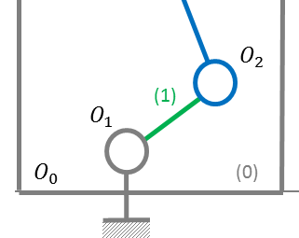
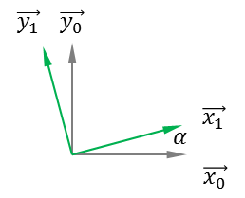

Slide 21
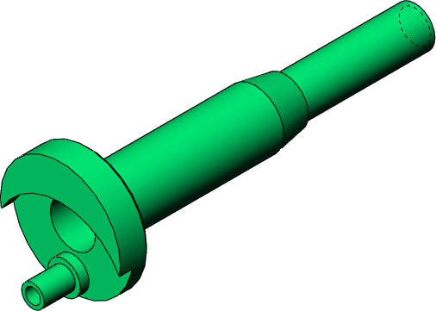





$$O_{1}$$
$$A$$
$$B$$
$$S_{1}$$
$$O_{2}$$

Slide 22
Lame (8)
A
B
e
l
C
Noix (12)
Vilebrequin (3)
D
Corps (1)

